Slide 1
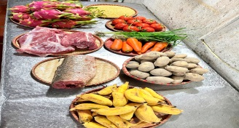
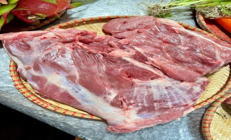
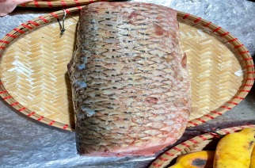
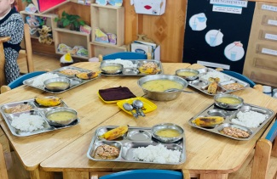
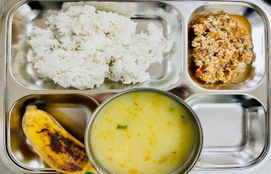
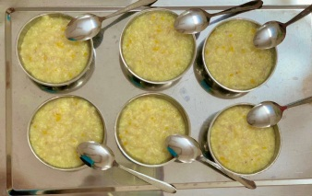
Thực đơn ngày 19-3-2024
Bữa đệm sáng
- Thanh long
Bữa trưa
- Cá trắm, thịt lợn sốt cà chua
- Khoai tây, cà rốt ninh xương
- Chuối
MN Ánh Dương Xanh
Bữa phụ chiều
Cháo đỗ xanh, hạt sen hầm xương

